Slide 1


Kinect V2 + ABB
Vertiefung Robotik
20.09.2021 Tobias Wyrwoll, Valentin Hardkop, Joshua Latusek

Slide 2
Ansteuerung einer ABB Robotersimulation mittels der Kinect V2
Was ist das Thema?

Slide 3
Inhaltsverzeichnis
Grundlagen
Umsetzung
Praxisbeispiel
Hardware
Software
Vorführung
Tracker & Treiber
Kommunikation

Slide 4
Grundlagen

Slide 5
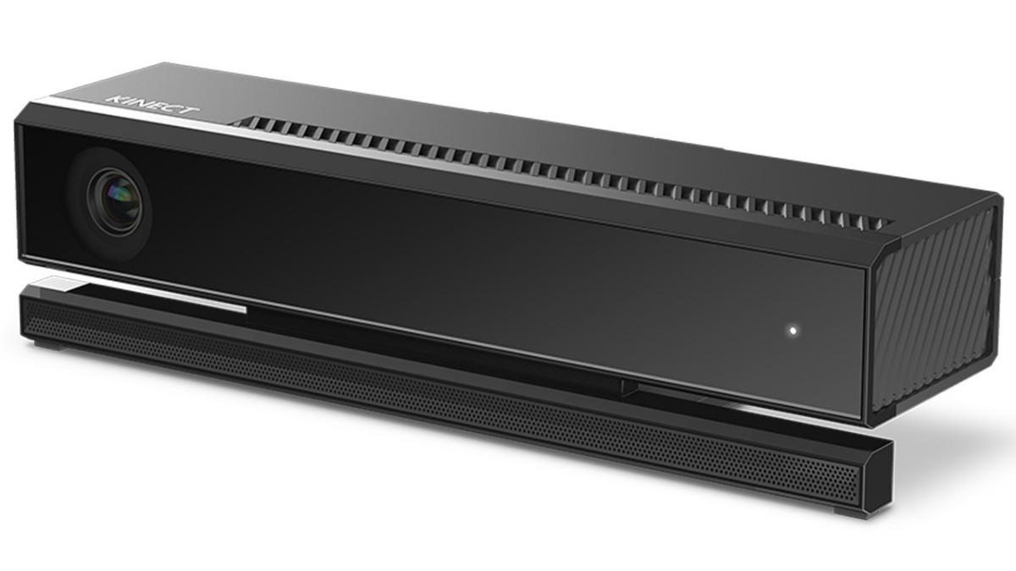
Xbox One Kinect V2
Eigenschaften:
RGB
Tiefensensor
Infrarot
25 Gelenke (Joints)
-> 11 Eigenschaften pro Joint
color(x, y) depth(x, y) camera(x, y, z) orientation(x, y, z, w)

Slide 6
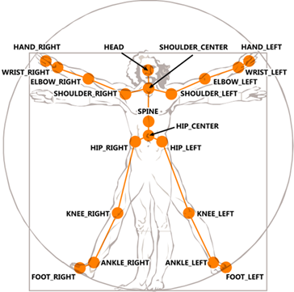
Skeleton-Tracking

Slide 7
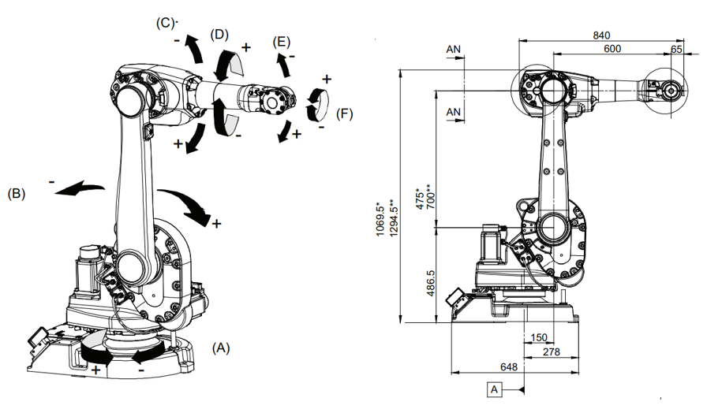
ABB IRB 1600-6/1.2
Eigenschaften:
verschiedene Größen
1.2 Meter Reichweite
Name: Manipulator
6 Achsen

Slide 8
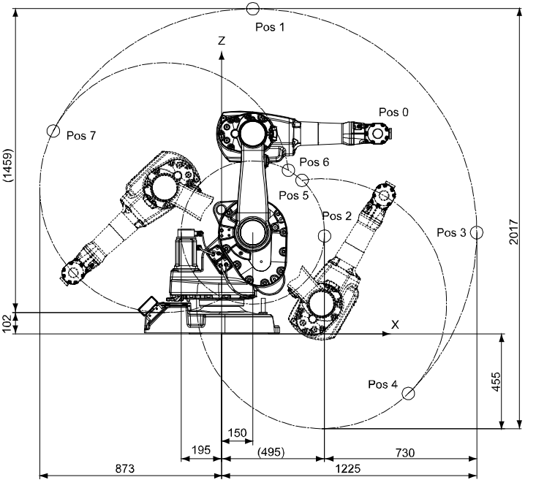
Positionen und Bahnen des ABB

Slide 9
Umsetzung

Slide 10
Voraussetzungen
Linux PC mit Ubuntu 20.04
Ros-Noetic
Full-Desktop-Version
Kinect V2

Slide 11
Treiber für die Kinect V2
libfreenect2
Openni2 als Framework
mit
Eigenschaften:
Farbbildverarbeitung
Registrierung von Farb- und Tiefenbildern
GPU- und Hardwarebeschleunigungs-implementierung für die Bildverarbeitung mit der Kinect
Eigenschaften:
Generischer Zugriff auf die Kinect Funktionen
hauptsächlich Bildströme
Szenensegmetierung, Farbbildverarbeitung
Gestenerkennung, Handerkennung

Slide 12
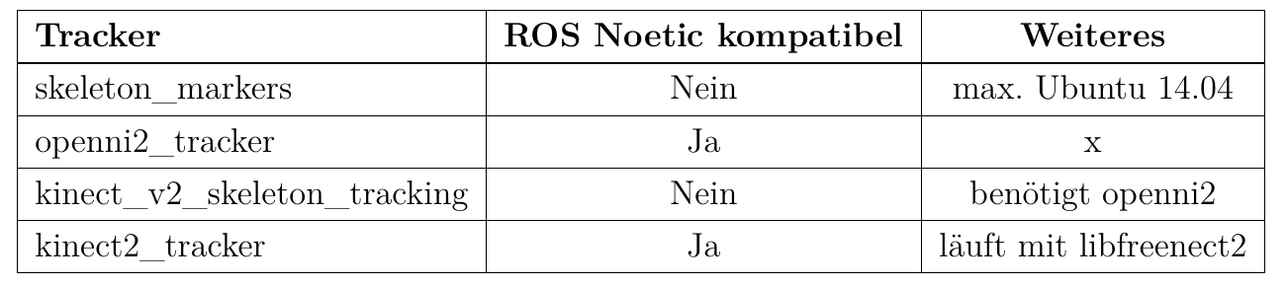
Tracker für das Skeleton-Tracking
kinect2_tracker

Slide 13
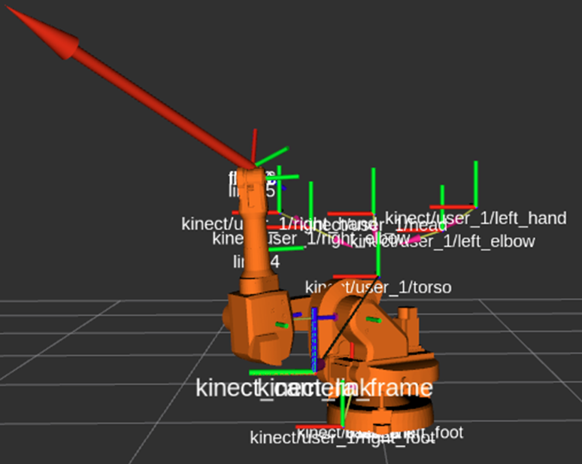
ABB Simulation + Skelett in Rviz
ABB IRB 1600 Simulation
Skelett und ABB in selben Ursprung legen
tf-Verknüpfung erstellen

Slide 14
Kommunikation über Python
move_group_class.py
hand_follower.py
abb_mover.py
MoveIt

Slide 15
Vorführung

Slide 16
Vielen Dank für Ihre Aufmerksamkeit!
Tobias Wyrwoll, Joshua Latusek, Valentin Hardkop

Slide 17
Quellen
MoveIt Tutorials — moveit_tutorials Noetic documentation (ros-planning.github.io)
Understanding Kinect V2 Joints and Coordinate System | by Lisa Jamhoury | Medium
Peng's Portfolio (msr-peng.github.io)
rviz - ROS Wiki
IRB 1600/1660, Product specification (abb.com)

